Slide 1
مكائن وآلات زراعية عملي المحاضرة السادسة
اعداد
م.م مصطفى فاضل حسين

Slide 2
معدات تهيئة التربة للمعاملات الخاصة:-
1- آلة التسوية:-
في الزراعة التي تعتمد على الري السطحي يجب أن يكون سطح الحقل مستوياً أو أقرب ما يكون إلى الاستواء بحيث لا يوجد بينها ارتفاعات أو انخفاضات تذكر عن المستوى العام بسطح الحقل وبحيث لا يتجاوز الفرق بين أعلى ارتفاع وأدنى انخفاض في الحقل عن 10سم لأن عدم استواء سطح الحقل يسبب تراكم المياه في البقع المنخفضة من الحقل التي قد تعيق الإنبات أو تخنق النبات في حالة إنباتها بينما الأماكن المرتفعة من الحقل قد لا تصلها مياه الري فلا تنبت أو تصلها مياه الري بكميات قليلة فلا يحصل النبات على حاجته الكافية من الماء، وهي على أنواع منها:-

Slide 3
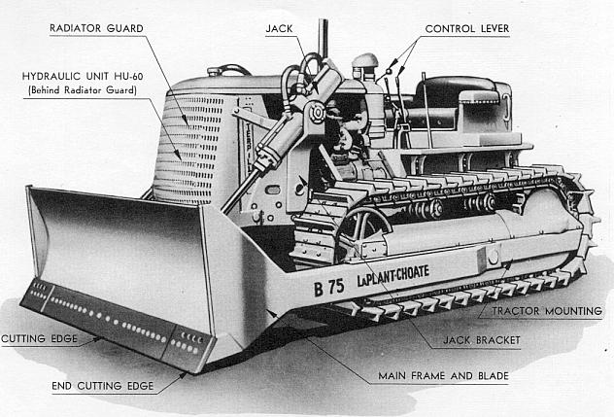
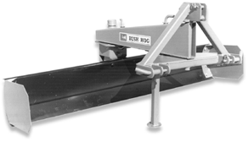
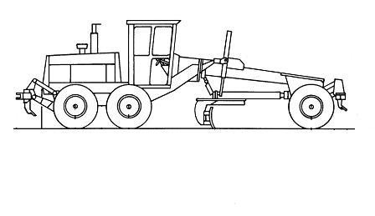
أ- الة التسوية اللوحية المعلقة على الجرار:-
هذه المعدّلة عبارة عن سلاح مقعر من الصلب يعلق في مؤخرة الجرار ويحاط السلاح بجوانب من الصلب وأيضا في نهايته لمنع تسرب الأتربة من جانبيه أثناء عمله في قشط التربة ويعمل بالأجهزة الهيدروليكية بالجرار، (الشكل أ). بعض أنواع هذه المعدّلة بها السلاح معلق في مقدمة الجرار ويعرف في هذه الحالة باسم بلدوزر bulldozer، (الشكل ب) وهى أثقل وزنا من المعدلة التي تركب خلف الجرار، أو تركب بين العجلات الأمامية والخلفية ويعرف في هذه الحالة باسم الكريدر grader، (الشكل جـ).
أ-معدلة معلقة على الجرار ب- بلدوز جـ - كريدر

Slide 4
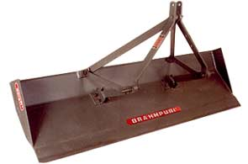
ب- المعدّلة الدورانية Rotary scraper:-
تتكون من صندوق اسطواني الشكل مصنوع من الحديد به فتحة طولية في أسفلها سلاح قاطع للتربة والصندوق محاط بإطار في مقدمته وصلة لشبكه بالجرار. وهذه المعدّلة تجرف التربة بواسطة السلاح القاطع (السكين) ويعبأ أثناء سير المعدّلة في الصندوق الاسطواني لنقله وتفريغه في الأماكن المنخفضة.

Slide 5
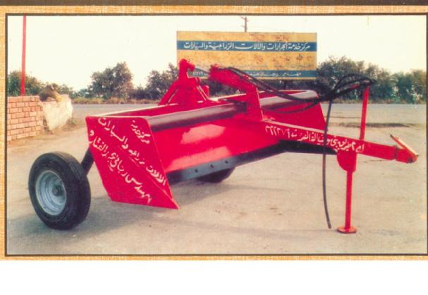
جـ- المعدّلة المقطورة:-
هذا النوع من المعدّلات ذات سلاح مقعر من الصلب مركب في إطار خاص به وبمقدمته وصلة تشبك في عمود الجر بالجرار ومؤخرة الإطار محملة على عجلات من الحديد أوالمطاط لتسهيل عملها. ويضبط عمق الكشط بواسطة تحديد ارتفاع السلاح بالنسبة للعجلات ويحدد مقدار ارتفاع السلاح إما بواسطة اسطوانة هيدروليكية للجرار أو بواسطة روافع ميكانيكية. ويتراوح عرض القشط من 2-5 أمتار. وهذه المعدّلة اقتصادية عند تشغيلها في المساحات الكبيرة وعملها أدق من المعدّلة المعلقة بالجرار.

Slide 6
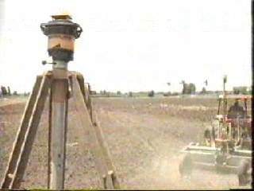
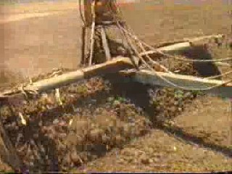
د- استخدام أشعة الليزر في عمليات التحكم الآلي لمعدات التسوية:-
يستغرق تسوية الفدان (4200 متر مربع) مع استخدام أشعة الليزر نحو 4 ساعات وهذه التسوية الدقيقة للحقل تحقق ترشيد استخدام مياه الري إذ تبلغ في حالة التسوية الدقيقة نحو 90% كما تبلغ نسبة الفراغات في حالة التسوية الدقيقة نحو 1.5-2% فقط بينما تبلغ في الأراضي العادية في الري السطحي 12.5%.

Slide 7
2- محراث تحت سطح التربة
تعاني الترب الثقيلة (الطينية) من انخفاض قابليتها على تمرير الماء الى الاسفل بسبب قلة مساميتها نتيجة الكثافة العالية لدقائقها بالإضافة الى ذلك ونتيجة العوامل الفيزيائية داخلها ومرور الآلات الزراعية عليها تكبس بصورة اكبر مما يضعف قابليتها على تمرير الماء إلى الاسفل كما تتكون داخلها طبقة صماء وهي طبقة كثيفة جداً تمنع مرور الماء والذي يسبب تغدق التربة في كثير من الاحيان لذلك يجب تفكيك هذا النوع من الترب لغرض زيادة مساميتها وتكسير الطبقة الصماء أن وجدت وهذا يزيد من قابليتها على تمرير الماء والهواء داخلها مما ينشط الاحياء المجهرية داخلها لتحليل المادة العضوية التي تحسن من بناء التربة وتطلق العناصر الغذائية بالإضافة الى تحسين بزل الماء الفائض داخلها.
يتم تفكيك التربة باستخدام محراث تحت سطح التربة وهو محراث يصل عمقه بعض الاحيان الى اكثر من 70سم.

Slide 8
تركيب المحراث تحت سطح التربة:
يتكون المحراث من هيكل ذو متانه عالية لتحمل الاجهادات العالية والناشئة من مقاومة التربة، يزود الهيكل بثلاثة نقاط شبك، النقطتين السفلتين تستخدم لرفع المحراث من قبل الأذرع السفلى للجهاز الهيدروليكي الموجود على الجرار، اما العليا فتربط مع الذراع الثالث للجهاز نفسه . يثبت على الهيكل ساق المحراث الذي يبلغ طوله 90سم ويميل الى الامام بزاوية 60° وهي زاوية يطلق عليها زاوية ميل الساق والتي تساعد على دفع التربة الى الاعلى مما يقلل من المقاومة عليه أثناء حركته بالتربة . زود الساق من الاسفل يقدم زاوية ميله عن الافق 30° وزاوية اختراقه للتربة المقدمة 25° والتي تساعد على زيادة قابليته على اختراق التربة سواء كانت صلبة او هشة بالإضافة الى تقليلها للمقاومة على المحراث ، زود القدم بأجنحة لزيادة قابليته على تفكيك مساحة اكبر من التربة. ربط الساق من الوسط بمساند والتي ربطت من جهة أخرى مع الإطار لزيادة قابليته على تحمل اجهادات التربة

Slide 9
المحراث تحت سطح التربة

Slide 10
3- محراث الخنادق المائل ذو ألية الدوران من نوع الاسطواني
من أهم العوامل التي تؤدي الى نجاح الزراعة وزيادة الانتاج هو انخفاض الملوحة بالتربة، وهذه الملوحة تتجمع بالتربة أما نتيجة ارتفاع مستوى الماء الارضي المالح والذي يتبخر بعضه من السطح الذي يصعد أليه بالخاصية الشعرية ويترك الاملاح على السطح او باستخدام الماء المالح بالري الذي يتبخر جزء كبير منه خصوصاً بالأجواء الحارة مما يسبب رفع ملوحة سطح التربة ومقطع التربة الذي تنتشر به الجذور. ولتخليص التربة من الملوحة يجب عمل مبازل لها لغرض تخليصها من الماء الفائض سواء كان الماء الاراضي او ماء الري. وهذه المبازل أما صناعية وهي تحتاج الى رأس مال ضخم وجهد كبير لتنفيذها. ولكن باستخدام محراث يعمل خنادق تحت التربة يقوم مقام المبازل المغطاة من نوع الانابيب الفخارية او البلاستيكية . وهذه المحاريث عمودية عند فتح الخندق تفكك التربة الموجودة فوقه لذلك يغلق في كثير من الاحيان بالتربة النازلة مع الماء ، كما أن الخندق غير كفوء بسبب عدم جودة تكونه لذلك صمم محراث مائل يقوم بعمل المبزل بموقع يميل عن موقع التربة المفككة وهذا يقلل من كمية التربة النازلة للخندق بالإضافة إلى تكوينه خندقاً أفضل تشكيلاً.

Slide 11
أجزاء المحراث:
يتكون المحراث من هيكل ذو متانة عالية ومن محراث يتكون من ساق طوله 80cm يثبت في نهايته قدم زاوية اختراق مقدمته 30° وطوله 30cm، زود القدم من الخلف بموسعة تقوم بدفع التربة الى الجوانب لعمل الخندق بأحسن ما يمكن . يثبت ساق بآلية وهي عبارة عن اسطوانة متداخلة مع اسطوانة اكبر حجم يقومان بتدوير الساق اذ يعملان ككرسي تحميل. يثبت الساق من الامام بمسند تلسكوبي يمكن تغير طوله وموضعه حسب موضع الساق. كما زود الساق بأليه ميكانيكية او هيدروليكية تقوم بتغيير زاوية ميله الجانبية . وهناك مسند على الجهة الاخرى لمنع رجوعه الى الوضع القائم.

Slide 12
محراث الخنادق المائل

Slide 13
فاتحة السواقي المتحركة الأجنحة:-
نظراً لحاجة الحقول الى قنوات تختلف بعرضها وعمقها وهذه القنوات تتضمن قنوات رئيسية وفرعية وتتفرع من الأخيرة قنوات أصغر منها. لغرض ري الحقل وبسبب عدم توفر هذا النوع من فاتحات السواقي، تم تصميم فاتحة السواقي الجديدة، يمكن تغيير المسافة (الزاوية) بين أجنحتها للحصول على قنوات مختلفة المقطع العرضي، يطلق على هذه الآلة بفاتحة السواقي المتحركة الأجنحة،
تتكون من ساق يميل للأمام بزاوية تتراوح بين 45 – 60 درجة يثبت على الساق من الأسفل قدم له زاوية اختراق بحدود 25 – 30 درجة يثبت على القدم اجنحة عرضها 30 – 35 سم. الآلة مزوّدة بجناحين(مطرحتين كبيرتين) متحركتان يثبتان خلف الساق وبطريقة مفصلية حيث يمكن تحريكهما ميكانيكياً. يمكن تغيير الزاوية بين الجناحين بواسطة عمود تلسكوبي للحصول على زوايا تتراوح بين 30 – 120 درجة وهذا يعطيها ميزة كبيرة حيث يمكن ان تفتح قنوات مختلفة مساحة المقطع وحسب الزاوية بين الجناحين كما انها تستطيع اختراق التربة لعمق كبير يصل الى 70 – 80 سم وللآلة قابلية عالية على عمل القنوات بالتربة المحروثة وغير المحروثة الصلبة والهشة مقارنة بالنوع الأعتيادي. كما ان قوة سحبها اقل وكبر مساحة مقطع التربة التي تعملها وانخفاض مقاومتها النوعية وارتفاع كفاءة استخدامها للطاقة

Slide 14
فاتحة السواقي متحركة الاجنحة

